Slide 1

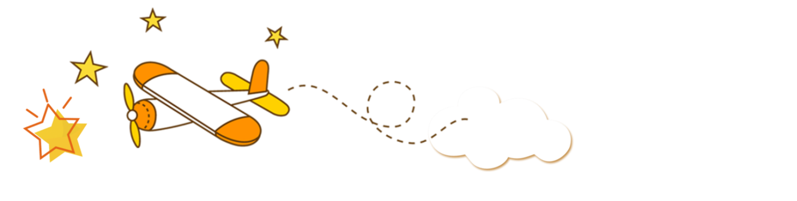



Nhiệt liệt chào mừng thầy, cô
tới dự tiết học hôm nay
Môn: Tiếng Việt
Lớp: 2A1
Giáo viên: Quản Thị Liễu
Trường: Tiểu học An Hồng

Slide 2

Trò chơi
AI NHANH – AI ĐÚNG

Slide 3

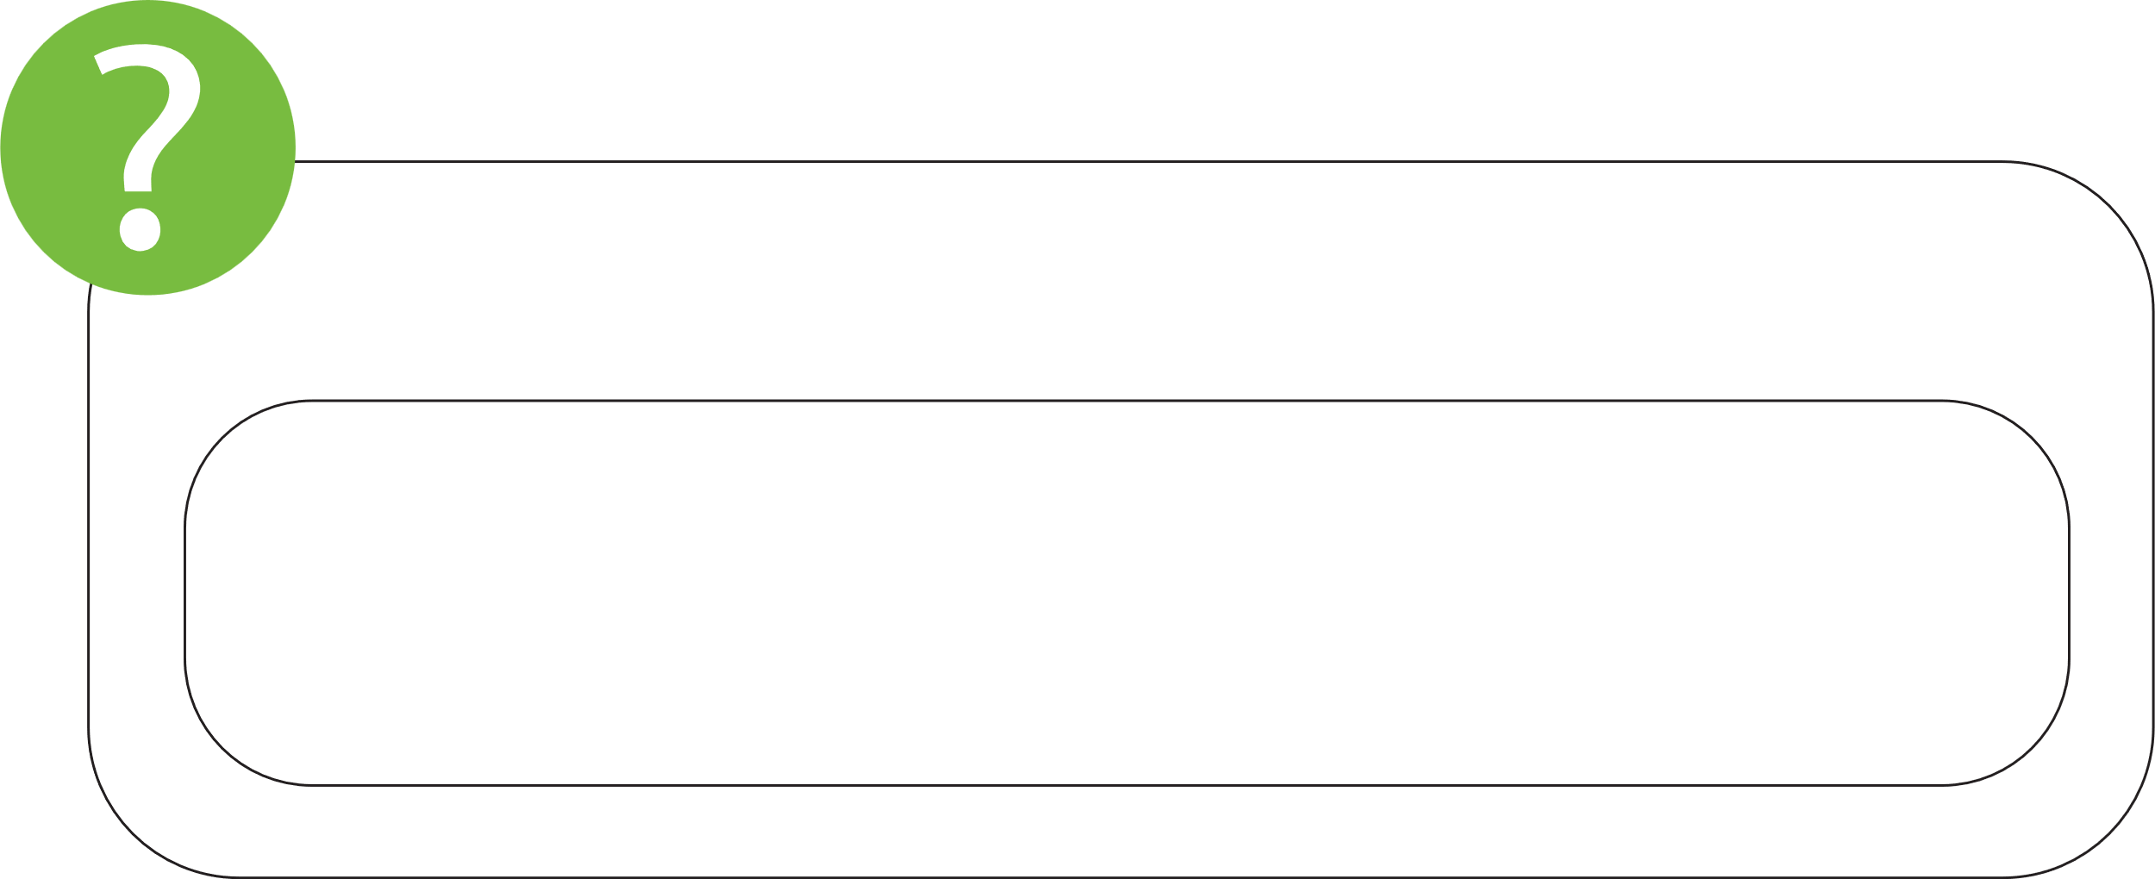






Từ ngữ nào viết đúng chính tả?
lo lắng
no lắng
lo nắng

Slide 4
Từ ngữ nào viết đúng chính tả?
lắn lót
nắn nót
lắn nót

Slide 6
Thảo luận nhóm đôi (1’)
- Tìm những từ các em hay viết sai trong bài viết ?

Slide 8
3. Chọn a hoặc b
a. Chọn l hoặc n thay cho ô vuông:
Dao có mài mới sắc, người có học mới nên.
Hay học thì sang hay làm thì có .
- Lật từng trang, từng trang
Giấy trắng sờ mát rượi
Thơm tho mùi giấy mới
Nắn nót bàn tay xinh.

